Slide 1
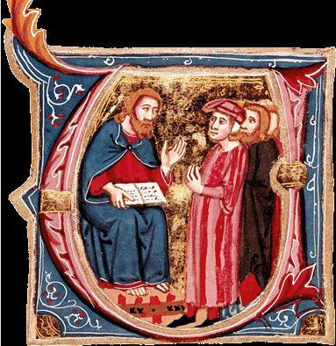
KNIHA NEHEMIÁŠOVA

Slide 2
Spracovanie dejín Izraela
Dobu sudcov a kráľovskú dobu spracovalo deuteronomistické dielo (exil, 6. stor. pred Kr.): ‚Dt, Joz, Sdc, 1-2 Sam, 1-2 Kr.
Kronikárske dielo mapuje dejiny z pohľadu po návrate z babylonského zajatia. Tvroai ho knihy: 1-2 Krn, Ezd, Neh.
Obsahom štyroch spomenutých kníh je história Izraela od Adama až po babylonské zajatie (1 – 2 Krn), pričom ich stredobodom sú králi Dávid a Šalamún a v druhej dvojici kníh (Ezd – Neh) je možné nájsť históriu od babylonského zajatia po vysviacku chrámu a prečítanie Zákona za čias Nehemiáša.

Slide 3
Autorstvo kronikárskeho diela
Autori kronistického diela sú neznámi. Kronista má záujem o kultové a liturgické ustanovenia, históriu Izraela podáva vzhľadom na chrámovú liturgiu. Zdrojom jeho informácií o dejinách sú najmä Kniha pamätí (Ezd 4,15), a Nehemiášove pamäti a mnoho ďalších zdrojov, ako napr.: Kroniky kráľa Dávida, Kniha kráľov Izraela a Júdu,
Kronista k týmto historickým informáciám pridáva teologické hodnotenie. V kulte vidí hlavnú istotu a dôvod jestvovania izraelského národa.
Dielo vzniklo s najväčšou pravdepodobnosťou v 4. alebo 3. stor. pred Kr.

Slide 4
Charakteristika kronistického diela
Ústrednou témou je postava kráľa Dávida v jeho ľudských a politických črtách.
V bloku štyroch kníh sú 1-2 Krn zamerané na minulosť a Ezd – Neh sa sústreďujú na budúcnosť, ktorú vyvolený národ má pred sebou.
Spoločným textom je správa o dekréte, ktorým perzský kráľ Kýros daroval Židom slobodu a umožnil im návrat do Jeruzalema.

Slide 5
Cieľ knihy Nehemiáša
Obnovenie židovského náboženského spoločenstva, jeho chrámu a mesta Jeruzalema v zmysle dávnych Pánových prísľubov.
Pri Dávidovej osobnosti stoja jeho pokračovatelia a v istom zmysle jeho dvojníci Ezdráš ako kňaz a reformátor je predstavený spolu s laikom Nehemiášom.

Slide 6
Postava Nehemiáša
V Neh 9 je modlitba Nehemiáša. Za touto modlitbou nasledujú činy (Nehemiášovo rozhodnutie vydať sa so súhlasom perzského kráľa na cestu do Izraela; jeho príchod do Jeruzalema), ktoré potvrdzujú opodstatnenie Nehemiášovej modlitby a jeho nádeje.
Nehemiáš vidí budúcnosť v dôslednom uskutočňovaní kultu, čo má zaistiť národu identitu a perspektívu prežitia aj vo vtedajšej ťažkej dobe, keď Izrael nemal kráľa.

